Slide 1

CENTRO DE DOCUMENTACIÓN

Slide 2
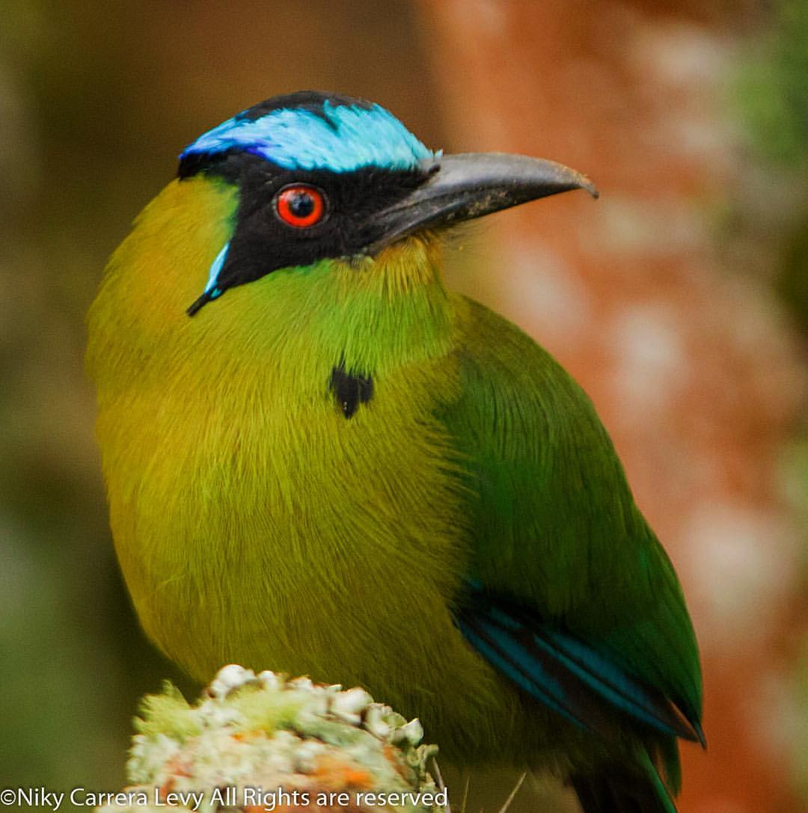
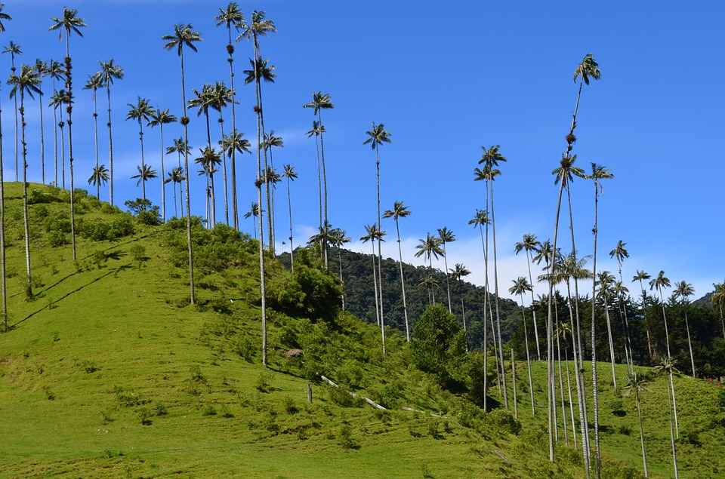
CORPORACION AUTÓNOMA REGIONAL DEL QUINDÍO
Es un ente corporativo de carácter público, encargado de administrar el medio ambiente y los recursos naturales renovables, y propender por el desarrollo sostenible .

Slide 3


ESTRATEGIAS
RECURSO HIDRICO
SUELO
BIODIVERSIDAD
AIRE
RESIDUOS SOLIDOS
CAMBIO CLIMATICO
GESTION DEL RIESGO
OBJETIVOS DESARROLLO SOSTENIBLE

Slide 4
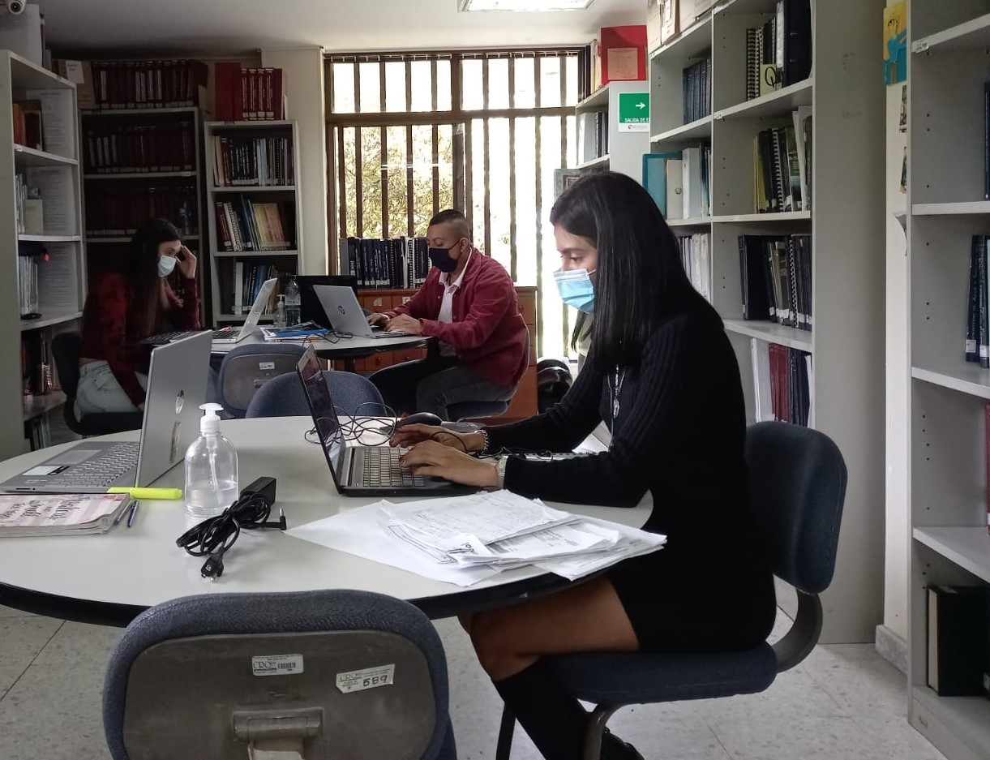
¿QUE ES EL CENTRO DE
DOCUMENTACIÓN?
El Centro de Documentación de la Corporación es una biblioteca con información especializada, en temas de la parte misional de la entidad, que aporta a todos los usuarios material que requieren en la toma de decisiones o al desarrollo de nuevas investigaciones.

Slide 5
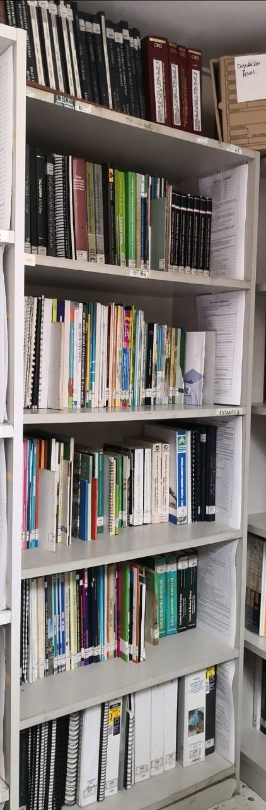
HISTORIA
El centro de documentación se creó en el año de 1989 se originó como una pequeña biblioteca, ante la necesidad de los funcionarios de la Entidad, para allegar los proyectos, las investigaciones, los diferentes estudios sobre temas ambientales. En el año 1997 se adopta la Resolución “Por medio de la cual se expide el reglamento de funcionamiento para el Centro de Documentación”.

Slide 6
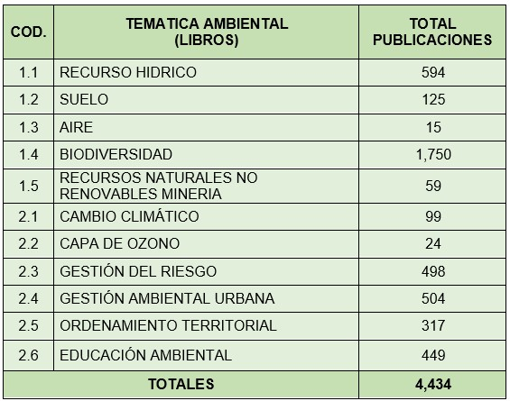


CLASIFICACIÓN

Slide 7
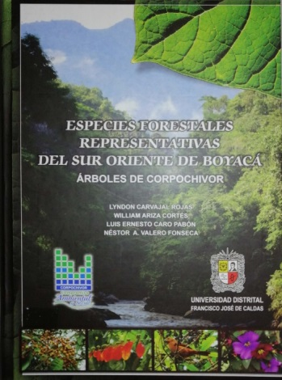
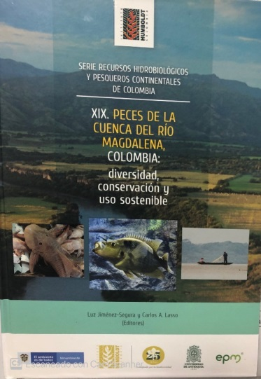
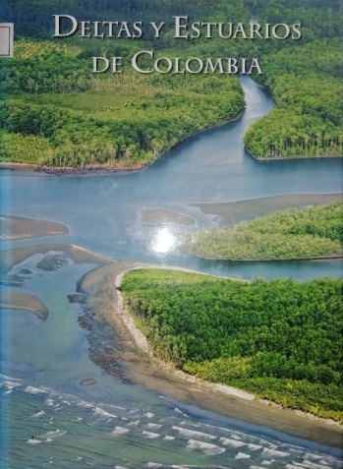
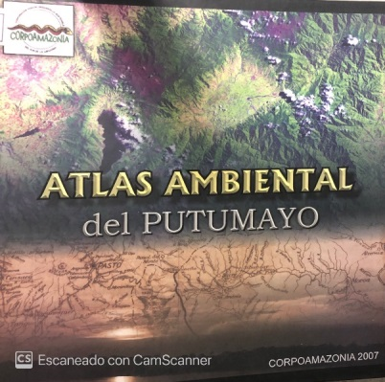
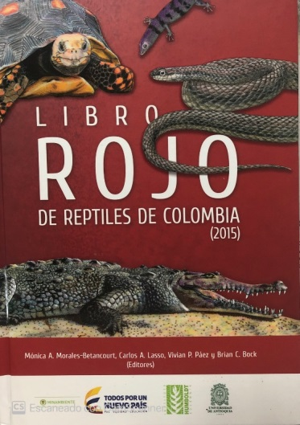
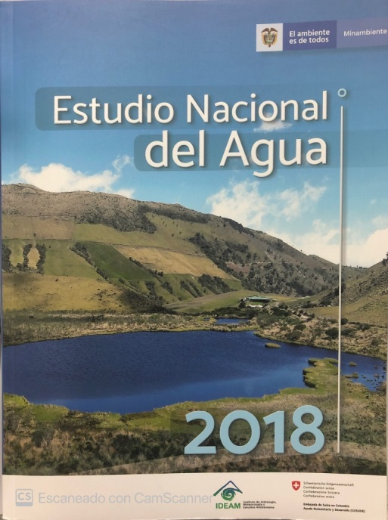
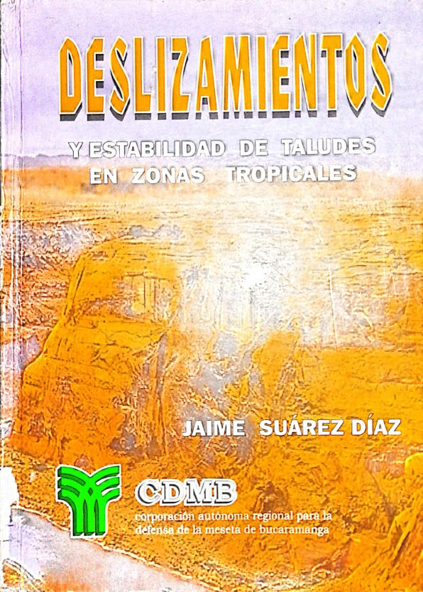
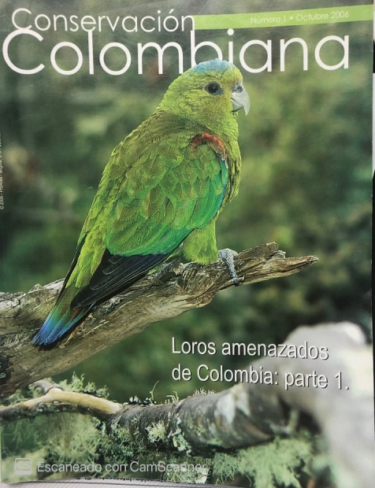
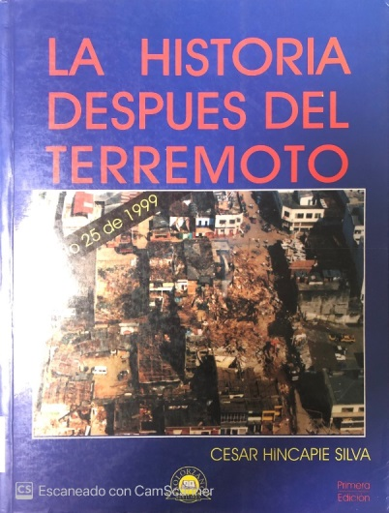

Colección General: La colección general está conformada por el material bibliográfico proveniente de donaciones, canje o adquisición.

Slide 8
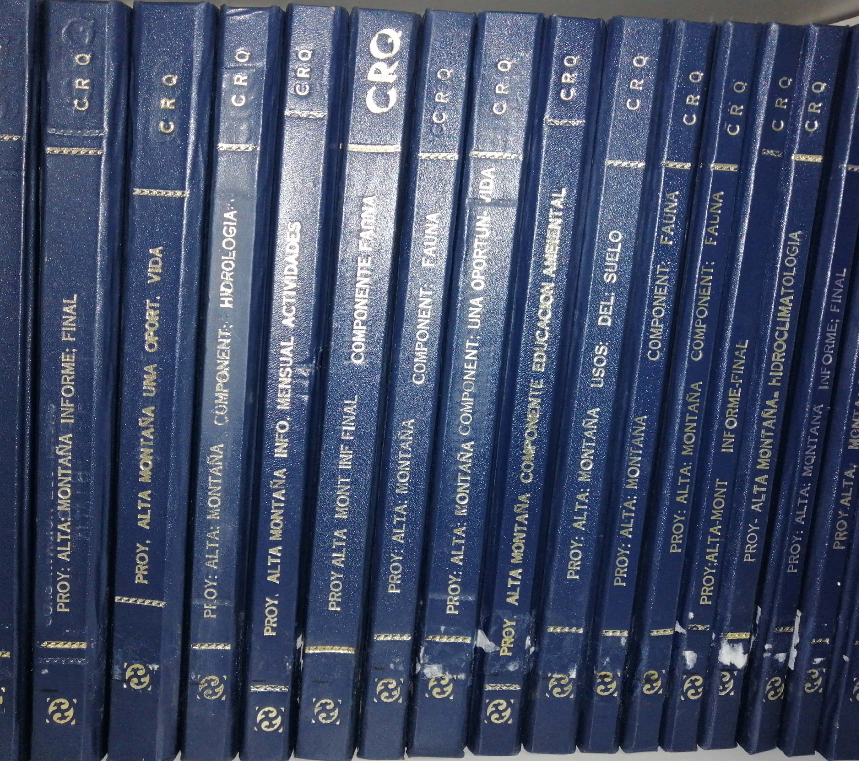
Memoria Institucional: Son las publicaciones que conforman las investigaciones, los trabajos, los estudios, que han realizado los funcionarios, los contratistas, y estudiantes; estas publicaciones solo se encuentran disponibles en el Centro de Documentación.

Slide 9
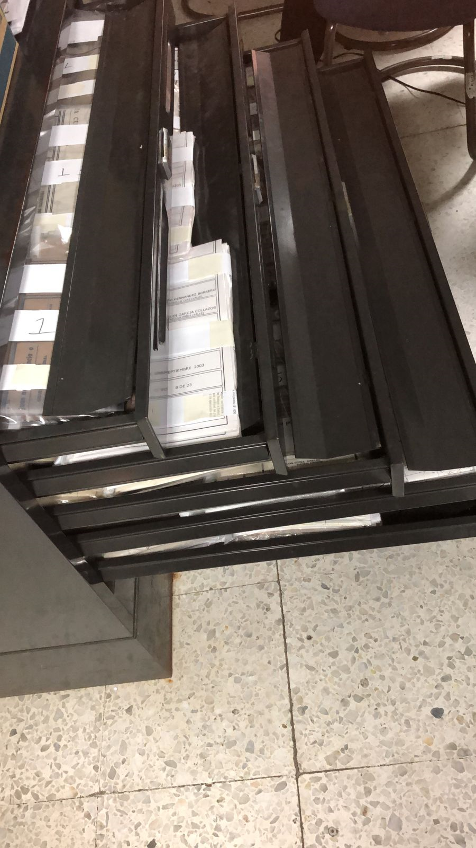
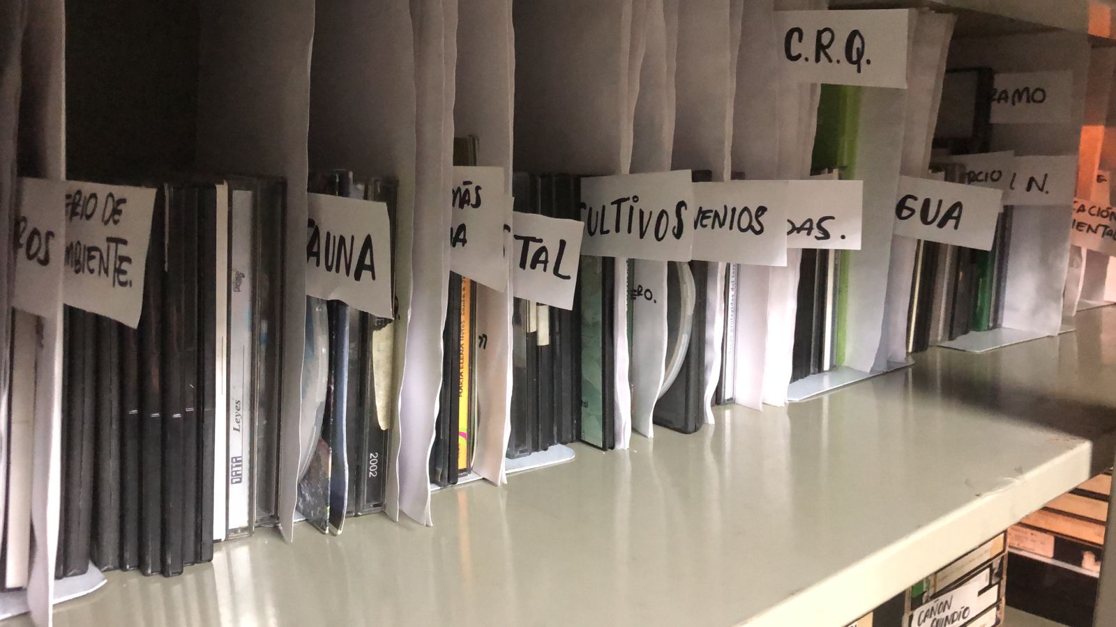
Información Digital Contamos con un amplio acervo bibliográfico en discos compactos, con temas ambientales muy interesantes y variados, disponibles para quienes nos visitan con el propósito de consultar y obtener esta información.
Planoteca El Centro de Documentación cuenta con una planoteca, esencial para guardar y mantener en perfecto estado los planos de construcción de la sede de la Corporación y algunos planos de diseño de otras áreas de interés.

Slide 10
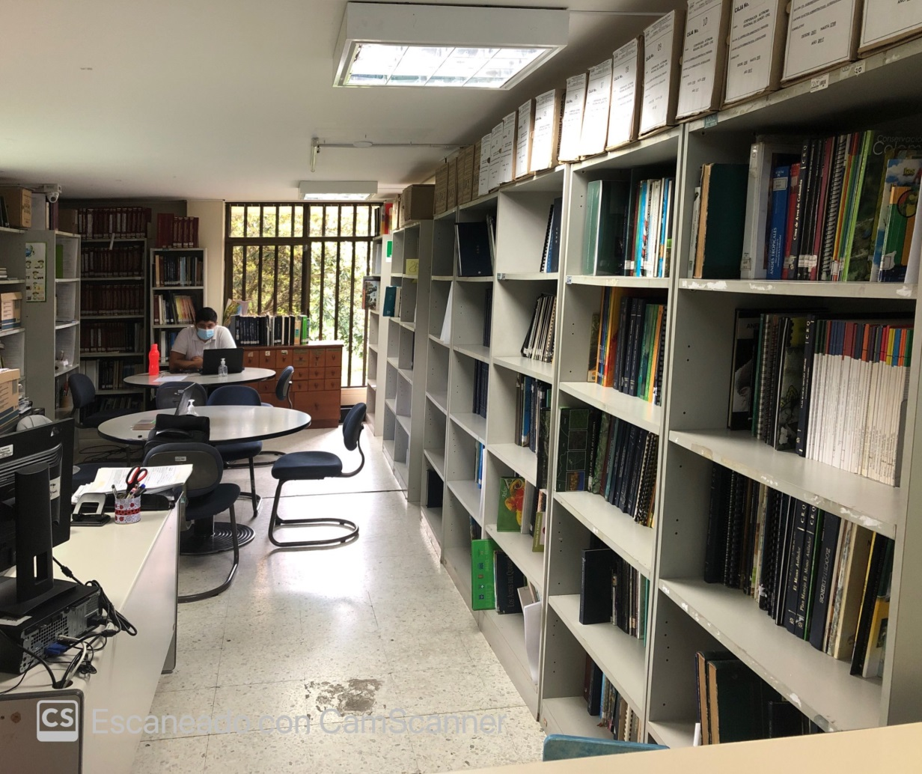
CENTRO DE DOCUMENTACIÓN DE LA CRQ

Slide 11

MUCHAS
GRACIAS

